Slide 1
L’ultima fase della guerra
Idea di guerra «democratica» per i diritti delle nazionalità oppresse, in base al principio di autodeterminazione dei popoli, sostenuta, pur in modalità diverse, da Wilson e Lenin
Lenin aveva proposto di trasformare il conflitto da guerra di aggressione imperialistica a guerra di classe rivoluzionaria (conferenze socialiste di Zimmerwald e Kienthal)
La rivoluzione bolscevica (ottobre 1917) in Russia porta al trattato di Brest-Litovsk con gli Imperi centrali (marzo 1918)
In Italia, in base alla politica delle nazionalità, vengono formate la Legione cecoslovacca e la Legione romena
Tra la fine di ottobre e l’inizio di novembre del 1918 gli Imperi centrali firmano l’armistizio con l’Intesa

Slide 2
La rivoluzione russa di febbraio e ottobre 1917
Rivoluzione del febbraio 1917: costituzione di un governo democratico-borghese e di un Soviet egemonizzato dalle forze di sinistra
Dualismo fra governo provvisorio e Soviet, soprattutto sul problema della prosecuzione della guerra
Tesi di aprile di Lenin: uscire dalla guerra, tutto il potere ai Soviet, nazionalizzazione delle terre e creazione di un’unica banca nazionale
Colpi di mano bolscevichi (luglio) e controrivoluzionari (Kornilov, nell’agosto)
Rivoluzione d’ottobre e presa del potere dei bolscevichi, con la costituzione di un Consiglio dei commissari del popolo: gestione operaia delle industrie, banca unica nazionale, Consiglio supremo economico, polizia segreta (Čeka)

Slide 3
Elezione dell’Assemblea costituente (novembre 1917): i bolscevichi non riescono ad ottenere la maggioranza
Lenin denuncia il carattere «borghese» dell’Assemblea costituente
Bolscevichi e socialisti-rivoluzionari di sinistra, di fronte al rifiuto dell’Assemblea costituente di ratificare i decreti del Consiglio dei commissari del popolo, sciolgono la stessa Assemblea
Il provvedimento di scioglimento è ratificato dal III Congresso panrusso dei Soviet (gennaio 1918)
Fu inoltre proclamata la nascita della Repubblica sovietica russa
Trattato di Brest-Litovsk fra Russia e Imperi centrali (marzo 1918): la Russia rinuncia a Finlandia, Paesi baltici, Polonia, parte di Bielorussia e Ucraina e, in Anatolia orientale e Caucaso, ai distretti di Kars, Ardahan e Batumi

Slide 4
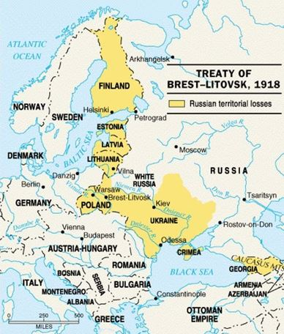

Slide 5
Guerra civile in Russia e in Europa
Tramite l’Armata rossa i bolscevichi puntano a riconquistare gran parte dei territori appartenuti all’Impero russo
Guerra civile in Russia (1918-21) fra bolscevichi e antibolscevichi (zaristi, liberali, menscevichi, socialisti-rivoluzionari), appoggiati dall’Intesa, che agiva insieme alla Legione cecoslovacca
Guerra civile europea: tentativi rivoluzionari di tipo bolscevico in Europa centro-orientale (1918-19)
Il caso ungherese: la repubblica dei Consigli (marzo-agosto 1919)
Per iniziativa francese, l’Intesa istituisce un «cordone sanitario» per arginare il «contagio bolscevico» in Europa centro-orientale
La Russia sovietica riconquista Ucraina e Transcaucasia
Pace di Riga (marzo 1921): fissazione del confine polacco-sovietico

Slide 6
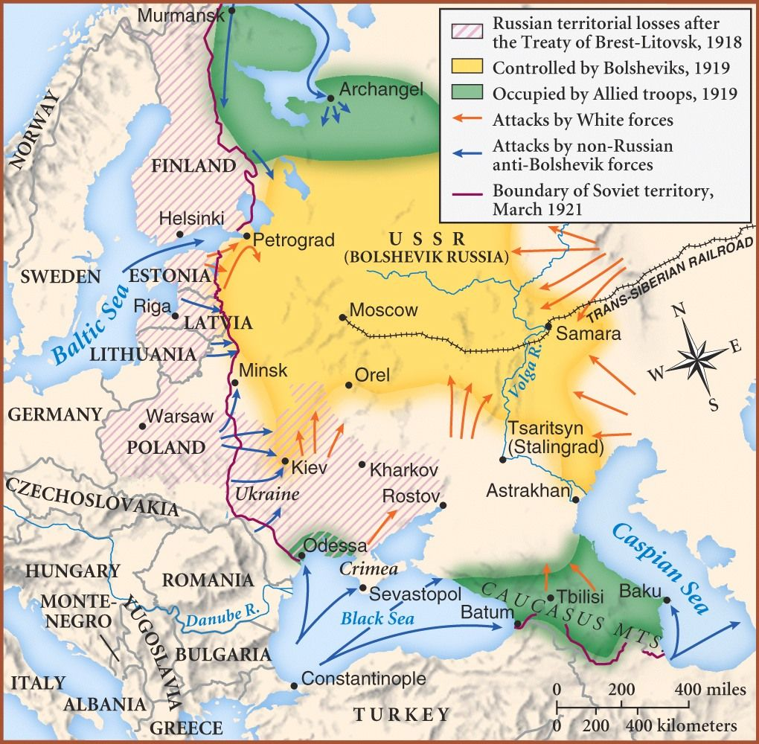
La guerra civile in Russia

Slide 7
Dal 1918 al 1921 comunismo di guerra: requisizione delle terre ai contadini e nazionalizzazione
Carestia (1921-22)
Nel 1921 Lenin vara la NEP (nuova politica economica), reintroducendo elementi «capitalistici»
«Indigenizzazione»: promozione di classi dirigenti nazionali, anche non russe, nel contesto di una realtà politica socialista con un’estensione multinazionale
Il Partito comunista è l’unico detentore del potere politico
Nascita dell’Unione delle Repubbliche Socialiste Sovietiche (Urss) nel dicembre 1922

Slide 8
La Conferenza di pace di Parigi (1919-20)
Obiettivo della Conferenza: ridisegnare la carta d’Europa (in modo particolare dell’Europa centro-orientale) dopo la scomparsa degli imperi multinazionali, per sancire la creazione di nuove entità statuali «nazionali»
Atteggiamento punitivo nei confronti della Germania
Wilson vuole attuare i 14 punti enunciati nel gennaio 1918
Organo principale: Consiglio dei quattro, cui poi avrebbe fatto seguito la Conferenza degli ambasciatori
Con il trattato di Versailles (giugno 1919) la Germania (ormai una repubblica) è penalizzata dal punto di vista territoriale, economico e militare

Slide 9
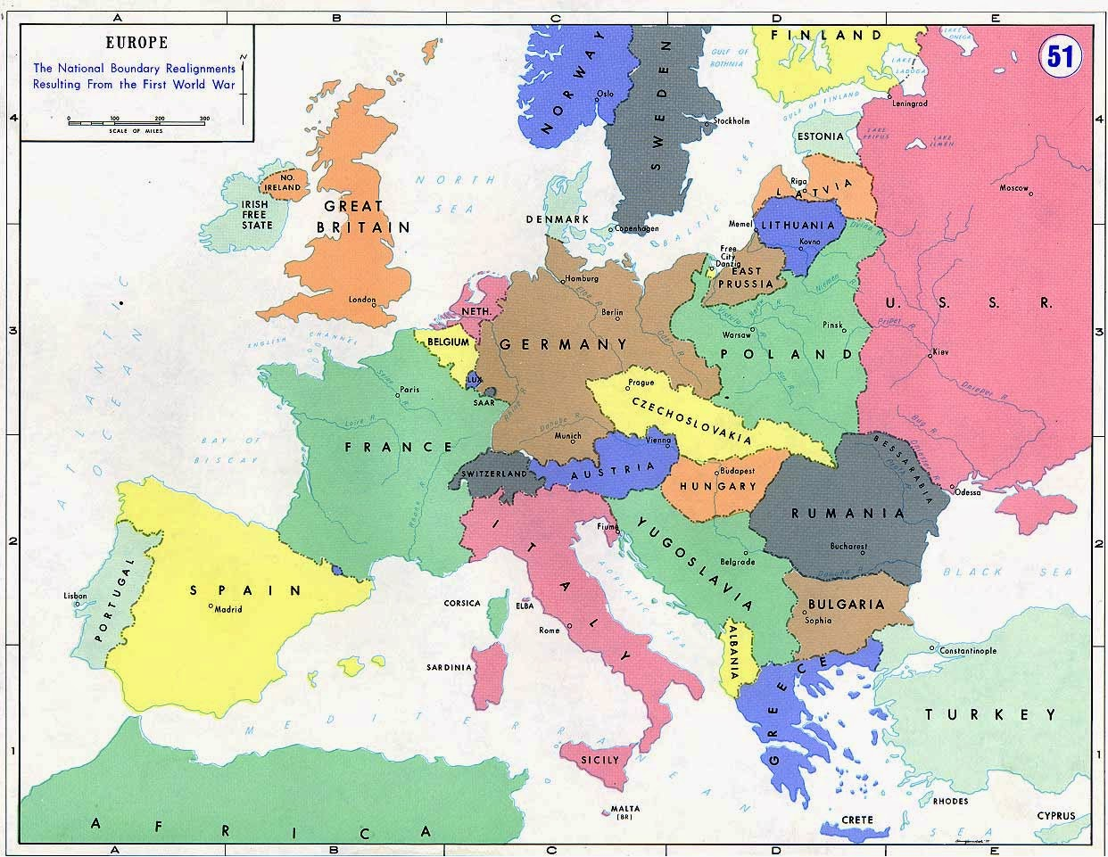
L’Europa dopo la Prima guerra mondiale

Slide 10
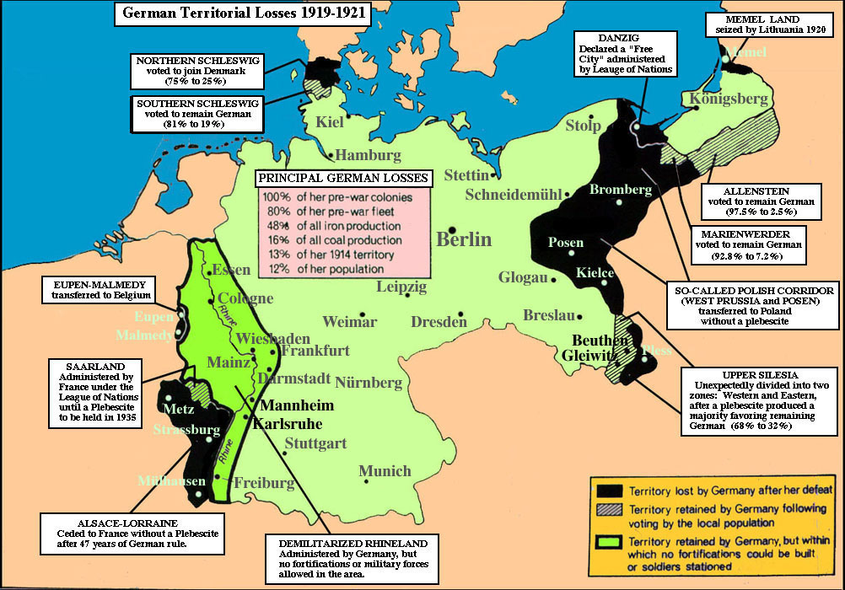
Conseguenze territoriali del trattato di Versailles

Slide 11
La fine dell’Impero austro-ungarico
Il trattato di Saint-Germain (settembre 1919) sancisce la dissoluzione dell’Impero austro-ungarico e la nascita di nuovi stati, generalmente ispirati al principio nazionale e di autodeterminazione
In realtà, gli stati sconfitti tendono sempre più a diventare monoetnici (Austria e Ungheria), mentre gli stati vincitori o «premiati» dalla Conferenza della pace sono spesso multietnici (Polonia, Cecoslovacchia, Regno SHS, Romania)
Impossibilità di applicare quanto previsto dal Patto di Londra per la delimitazione della frontiera orientale italiana
La fissazione del confine italo-jugoslavo viene rimandata ad un successivo trattato fra i due paesi

Slide 12
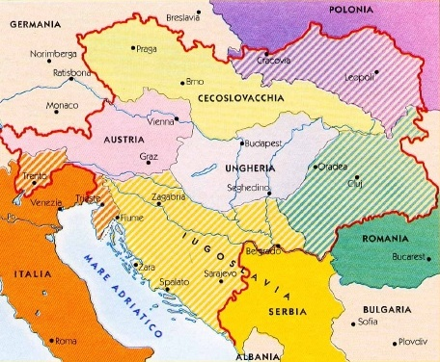
La scomparsa dell’Impero austro-ungarico

Slide 13
I trattati di pace postbellici (1919-20)
Nel contesto della Conferenza di Parigi, vengono firmati i trattati di pace che riguardavano i paesi sconfitti:
Trattato di Versailles con la Germania (giugno 1919)
Trattato di Saint-Germain con l’Austria (settembre 1919)
Trattato del Trianon con l’Ungheria (giugno 1920)
Trattato di Neuilly con la Bulgaria (novembre 1919)
Trattato di Sèvres (agosto 1920) con l’Impero ottomano, poi modificato con il trattato di Losanna con la Turchia (luglio 1923) in seguito alla guerra greco-turca (1919-22) che sancì l’espulsione della Grecia dall’Anatolia (scambio di popolazioni fra i due paesi)
Abolizione del sultanato ottomano (1922) e fondazione della Repubblica turca (1923), presieduta da Mustafa Kemal Atatürk: laicizzazione, occidentalizzazione e nazionalismo
Al posto degli imperi multinazionali, nascono in Europa orientale nuovi stati, basati, almeno teoricamente, sul principio di nazionalità

